Slide 1
Programming 基礎篇2

Slide 2
目錄
Data types
Type casting
Arithmetic operators
Constant variable
Debug

Slide 3
Data types

Slide 4
呢一個PPT先係做一啲小小既remind，因為有一啲基本而又幾重要的concept想你知道番。
第一步係講data type。
係C language入面，常用既有大致有四個，分別係 int, float, double, char。
你一定記得記得記得每一個都係用黎做咩既！！！

Slide 5
int
係一個整數既data type，而佢個運作原理係捨棄曬所有小數點。
啫係12.34 → 12 而唔係 13。
不論你個數係幾大都好，例如係12.99，只要係int，都會show 12。
而print int既方法就係 %d

Slide 6
float + double
係小數，兩者好似但又係有少少既分別
分別在於float係最大值同最細值係細過double既最大值同最細值既
初學階段可以唔洗分咁清，用float或者double都得
而print float就用 %f
print double就用 %lf %lf既l係細階L，啫係Long既意思

Slide 7
char
係一個字符，係字符！！！而唔係字串！！！
字符 唔同 字串。 一個英文字母 A 係一個字符，而一個英文詞彙 IS 就有兩個字符，由一個以上的字符組成既叫字串，姐係 IS係字串！！！
所以如果使用char data type，咁就只會儲存一個英文字。
而print char就用 %c

Slide 8
講完基本，咁就講進階小小既字串 string
String係一個好特別既data type，嚴格黎講，佢唔算係data type，因為C language入面冇呢個data type，但係其他language你又可能會見到佢出面，例如C++咁，咁C++呢類情況呢就係唔同既，string已經唔再係data type，叫做Class，不過呢個係進階野黎，你可以記住點樣貯一啲字串先。
在C入面，貯string我地會用data type char + array。
基本上既用法係 char stringName[] = “abcdefg”;
而call佢呢就用 %s就得

Slide 9
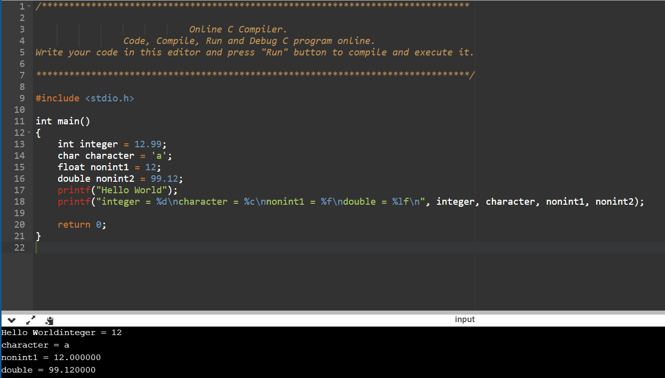

Slide 10
基本上基本既data type就已經講完了，咁上面個啲野呢你一定要記住，唔係你死都唔得掂。
咁係哩到呢，我就做多少少既額外知識。
第一，你點樣開一個variable你就要記住點call佢，用唔啱既方法call佢你係會出啲呢個階段你唔多會理解到既野。 例如: 1. int x = 0; call就要用 %d 2. char y[] = “asd”; call就要用 %s

Slide 11
第二，我地有多一個data type 叫 long，呢樣野可以配合唔同number data type既用法，都係一樣，點開就點call。 例如: 1. long int x = 123124214324; call就要 %ld 2. long long int = 1234321431243241412; call就要 %lld

Slide 12
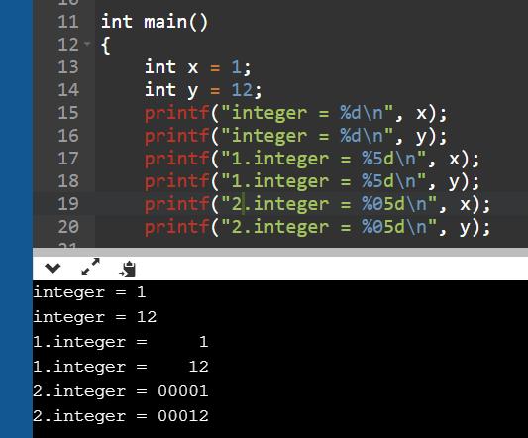
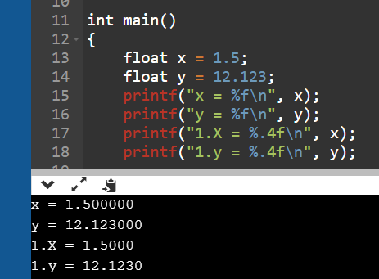
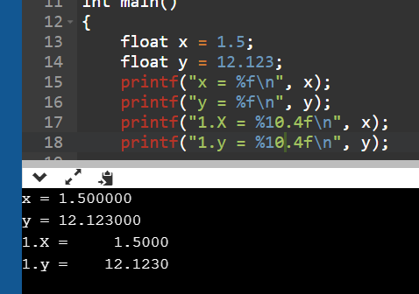
第三，可以我地可以控制 1. 個字會出幾多空格先出數值 2. 會出幾多個0先再出數值 3. 會出幾多個小數點 咁當然可以mix埋黎用啦
記住！呢到個10個位係包埋小數點個4個位架，所以只會隔多6個格

Slide 13
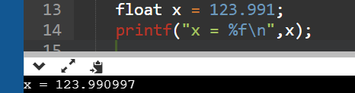
第四，關於float同double，有一個位要提提你，如果你係: float x = 12.321; double y = 13.123;
咁你要好小心，因為如果你係用software run同網頁run係有機會出唔同既結果，而唔同電腦唔同OS(windows/mac/linux…)都可以出唔同既結果出黎。
因為正確黎講，電腦對float同double係唔會貯實數架，啫係如果float x = 12.123; 咁x係電腦係會貯12.1200012…之類既。所以如果做加減，有一個好好好細既機會float&double係會出錯既ans，不過大多會出現係計物理之類既勁細既數先會錯。

Slide 14
關於字符，有一啲野都係計做一個字符
例如: \t 啫係 tab \n 啫係 next line \0 呢個特別小小，用係字串到，用係end左個字串，後面有練習可以試試。

Slide 15
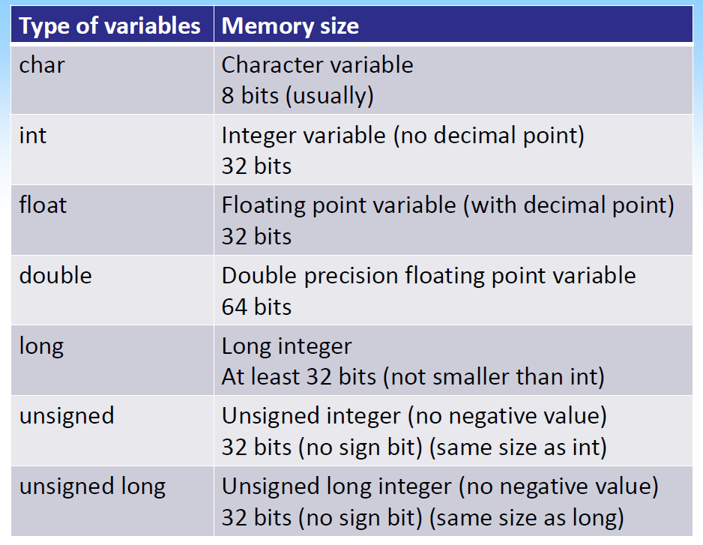
For your reference

Slide 16

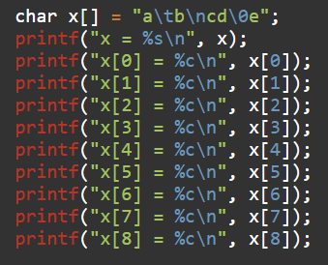
呢到我會出一啲開放性問題比你，你可以試下
1.
2.

Slide 17
Type casting

Slide 18
一般我地係開一個variable個時會設定埋佢個data type
ie int x = 0; →咁x就係int type
不過有時我地可以強行轉左個variable既type
float x = 2.9; // for example printf(“%d”, (int)x);

Slide 19
咁呢個情況係將來係幾常見既，因為有時有一啲function既reture唔一定係常用的data type，有時可以係一啲你未見過既data type，例如 size_t等，咁到時你就要自己轉番data type。

Slide 20

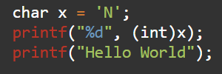
咁呢到係一啲小題目啦
Q1
Q2

Slide 21
Arithmetic operator

Slide 22
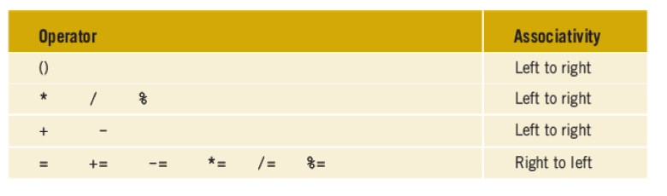
咁呢一章我就唔多講了，主要係留意番先後次序
常見既有
+, -, *, /, %, +, -, +=, -=, *=, /=, ()…

Slide 23
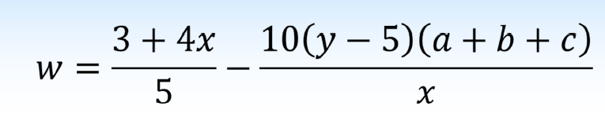
好，呢到可以有多少少題目
首先，將寫出W既式

Slide 24
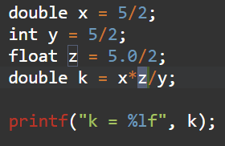
有樣野你要留意番
計數個陣都要留意住data type
Q2 what is output?

Slide 25
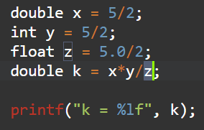
Q3 what is output

Slide 26
Constant variable

Slide 27
基本上constant variable係一啲你唔想個variable會因為任何不知名的原因而被改變個數值
例如PI咁
但留意，一般我地會用全大階去表示呢個數值
同埋，個constant variable既數值要一開始就set，唔係會compile error
Constant int x = 0;

Slide 28
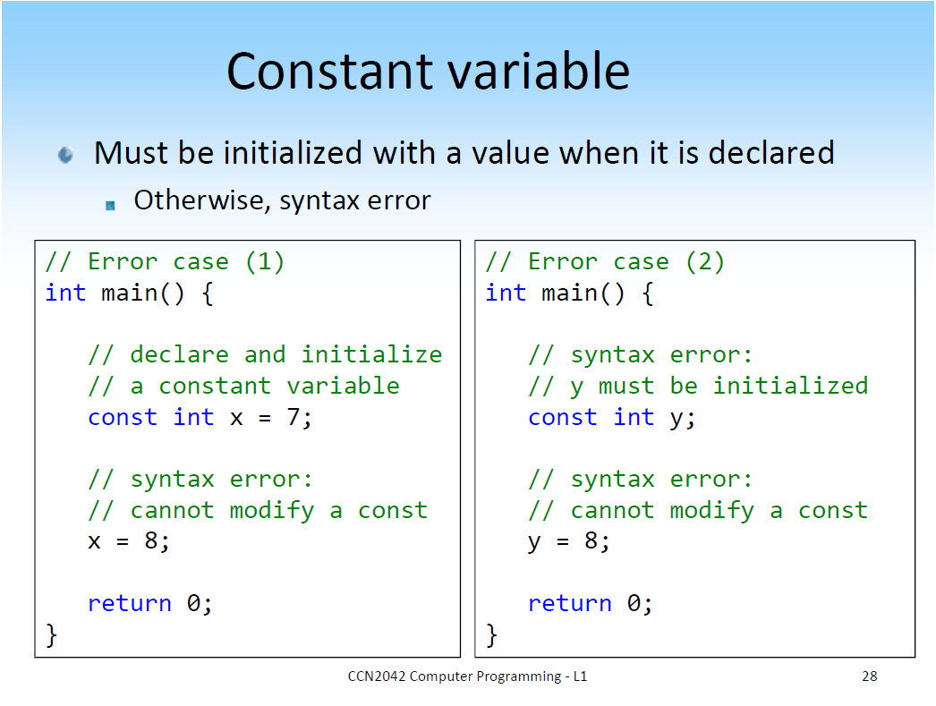

Slide 29
Debug

Slide 30
個個人既debug都有唔同既習慣，但有啲野基本上都係共通既。
第一，你要識得揾係邊一行錯
例如呢句，你要知個錯誤係邊一個地方先
Main.c : 16 : 5係講緊 係main.c function入面，第16行，第5個字有錯
咁唔係成日都會睇得明電腦話你錯啲咩既，咁個時你就要自己揾了

Slide 31
咁syntax error一般電腦都你話你錯，但係如果係logic error呢，咁就要自己揾了。
例如，你可以先一步一步將唔同行數既句子comment曬佢，咁電腦就只會行冇比你comment左個啲行數，如果呢個時候冇run錯，咁個錯誤就係係你comment左個啲行數入面，反之亦然。再如此類推，你就可以揾到係邊到錯左，再改左佢。

Slide 32
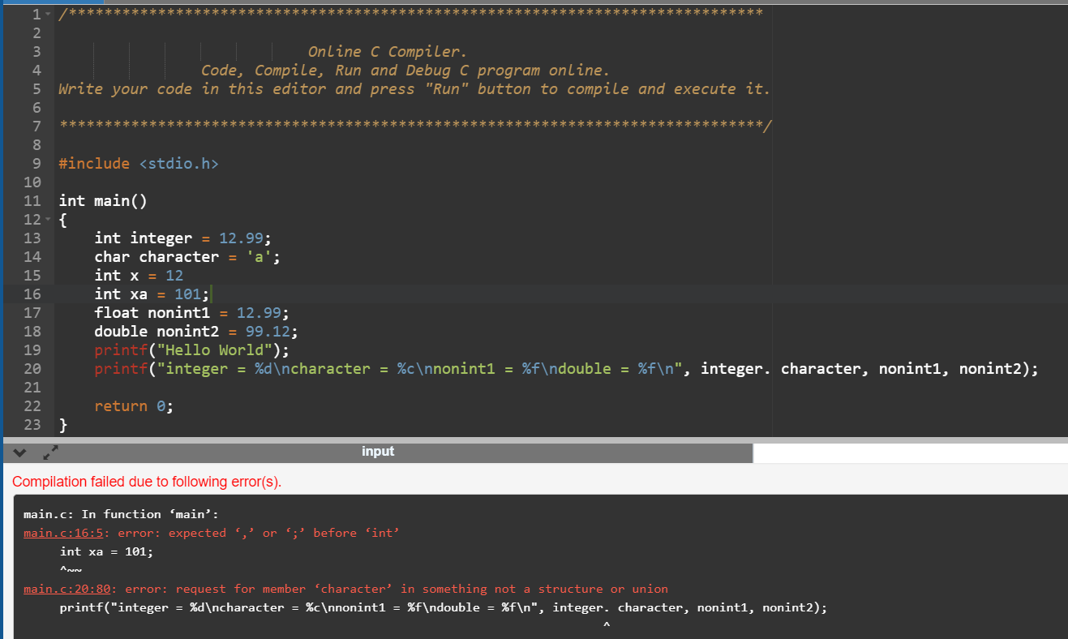

Slide 33
